Slide 1
Literaturverwaltung mit Citavi für Windows

Slide 2
Schulungsinhalte
Citavi an der HHU
Allgemeines zu Citavi
Literaturimport
Zwischenergebnis: Literaturliste
Wissen organisieren/Zitate aufnehmen etc.
Aufgaben planen
Zitieren im eigenen Dokument
Support / Hilfe

Slide 3
Citavi an der HHU
1

Slide 4
Citavi free und Campuslizenz
1
Citavi ist in zwei Versionen verfügbar.
Testversion
Für 30 Tage kostenlos, anschließend kostenpflichtig
Lizenzversion
Keine Speicherbegrenzung pro Projekt
Möglichkeit zur Nutzung der Citavi-Cloud
Bei beiden Versionen sind alle sonstigen Funktionen verfügbar!

Slide 5
Citavi für HHU-Angehörige
1
Laden Sie sich zunächst das Programm für die Desktopversion auf der Citavi-Webseite herunter und folgen Sie den Installationsanweisungen: https://www.citavi.com/de/download
Die Lizenzversion von Citavi ist für Angehörige der HHU mit der Campuslizenz kostenfrei erhältlich: www.citavi.com/uni-duesseldorf
Mit der Lizenz eröffnen Sie automatisch einen Account bei Citavi, mit dem Sie, wenn gewünscht, auch Projekte auf der Citavi-Cloud speichern und bearbeiten können.

Slide 6
Die Software
1
Neben dem Hauptprogramm können zwei weitere Features mitinstalliert werden. Diese werden in den folgenden Lektionen ausführlicher erklärt.
Citavi Picker:
Verbunden mit einem Internetbrowser lassen sich die bibliographischen Daten einzelner Titel einfach von einer Datenbank oder einem Katalog in ein Citavi-Projekt übernehmen.
Word-Add-In:
Ermöglicht in Word den direkten Zugriff auf die gespeicherten Zitate, sodass diese direkt in den Text eingefügt werden können.

Slide 7
Allgemeines über Citavi
2
Teil 1: Programmaufbau
Teil 2: Ein Projekt anlegen
Teil 3: Programmoberfläche

Slide 8
Der Programmaufbau
2
Literaturverwaltung
Verwalten von bibliografischen Daten und Volltexten
Literatur mit Inhalten erfassen
Literaturlisten erstellen
Wissensorganisation
Inhalte aufbereiten
Titel, Zitate, Gedanken per Schlagwörter/Kategorien beschreiben, strukturieren, kommentieren
Zitieren und Publizieren
Aufgaben planen
Aufgaben festlegen
Aufgabenlisten erstellen
Termine bestimmen

Slide 9
Ein Projekt anlegen
2
Projekt anlegen/Projekt öffnen:
Loggen Sie sich mit Ihren Anmeldedaten über das Login-Symbol ein.
Anschließend können Sie ein neues Projekt anlegen oder ein bereits vorhandenes Projekt öffnen. Das Speichern neuer Projekte ist entweder lokal oder in der Citavi-Cloud möglich. Bei Bedarf kann der Speicherplatz in die jeweils andere Form geändert werden. In der freien Version können Sie lediglich ein Projekt in einer lokalen Umgebung öffnen.
Speichern:
Das Programm selbst speichert alle Eingaben automatisch. Bei lokalen Projekten wird beim Beenden des Programms zusätzlich eine Datensicherung vorgenommen. Ansonsten werden lokale Projekte unter Dokumente/Citavi6/Projects gespeichert.
Notes:
Muss man sich wirklich einloggen vor der ersten Nutzung? Oder einfach Login-Fenster wegklicken?

Slide 10
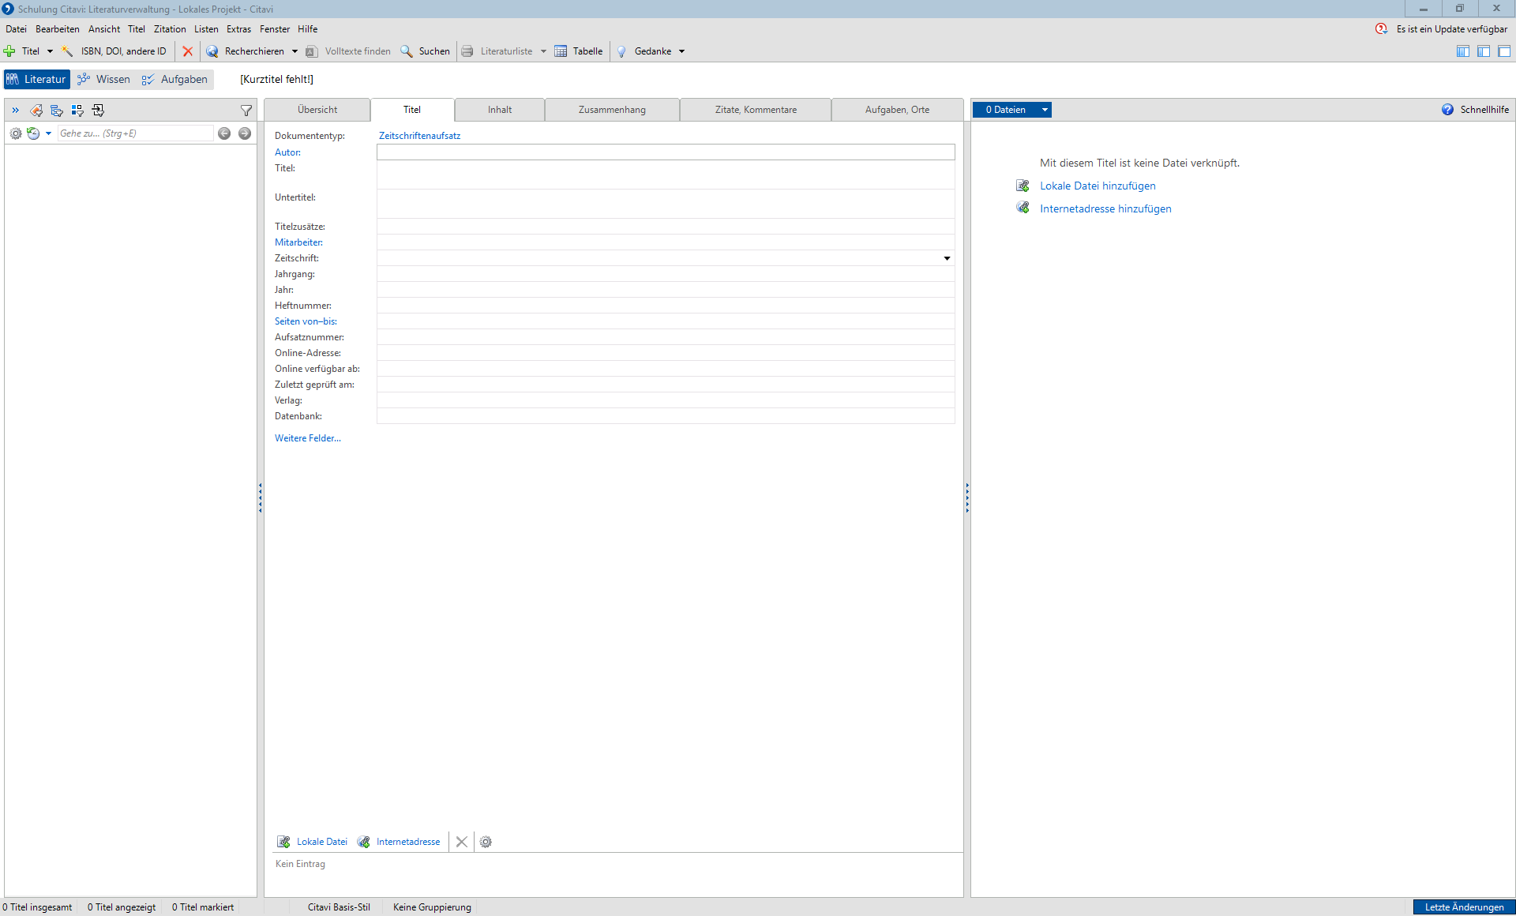
Der Startbildschirm eines neuen Projekts
2
1
2
3
4
5
Notes:
Ab hier ältere Folien, die vielleicht noch verwendet oder gelöscht werden können

Slide 11
Programmoberfläche
2
Menüleiste: Mit der oberen Leiste können Sie diverse Einstellungen vornehmen. Bei der unteren Leiste haben Sie unter anderem die Möglichkeit, nach Titeln zu suchen oder zum Beispiel eine Literaturliste anzulegen.
Auswahl der Oberfläche: Hier können Sie zwischen den einzelnen Oberflächen wechseln. Unter Literatur finden Sie die Titel, die Sie in Ihrer Arbeit nutzen und aus denen Sie zitieren möchten. Unter Wissen werden die einzelnen Zitate, Kommentare etc., die Sie eingetragen haben, gespeichert. Mit Aufgaben können Sie festlegen, wann Sie was erledigt haben möchten.
Übersicht: An dieser Stelle werden die einzelnen Listen je Reiter angezeigt.
Zum Beispiel: Literatur → gespeicherte Titel
Wissen → eingetragene Zitate, Kommentare, etc.

Slide 12
Programmoberfläche
2
Detailanzeige: Unter Literatur finden Sie hier die Detailanzeige eines Literaturtitels. Oder mehr Informationen zu einem eingetragenen Zitat.
Vorschau: In dieser Spalte finden Sie weitere Informationen zu einem Titel. Bei Zeitschriftenartikeln oder Internetdokumenten kann hier die Vorschau auf die PDF oder Webseite angezeigt werden.

Slide 13
Import von Daten und Inhalten
3
Teil 1: Literatur aufnehmen
Manuelle Aufnahme
via ISBN-Eingabe
per Citavi-Picker
Teil 2: Die wichtigsten Dokumententypen
Monographie
Sammelwerk
Beitrag aus einem Sammelwerk
Zeitschriftenaufsatz
Zwischenergebnis: Literaturverzeichnis

Slide 14
Literatur aufnehmen
3
3 Wege zur Titelaufnahme:
Manuelle Aufnahme
Download via ISBN
Citavi-Picker

Slide 15
Import – Manuelle Aufnahme
3
Klick auf „Titel“
Dokumententyp auswählen
Felder ausfüllen
Mit einem Klick auf „Neuer Titel“ können noch mehr Dokumententypen gewählt werden.
zurück

Slide 16
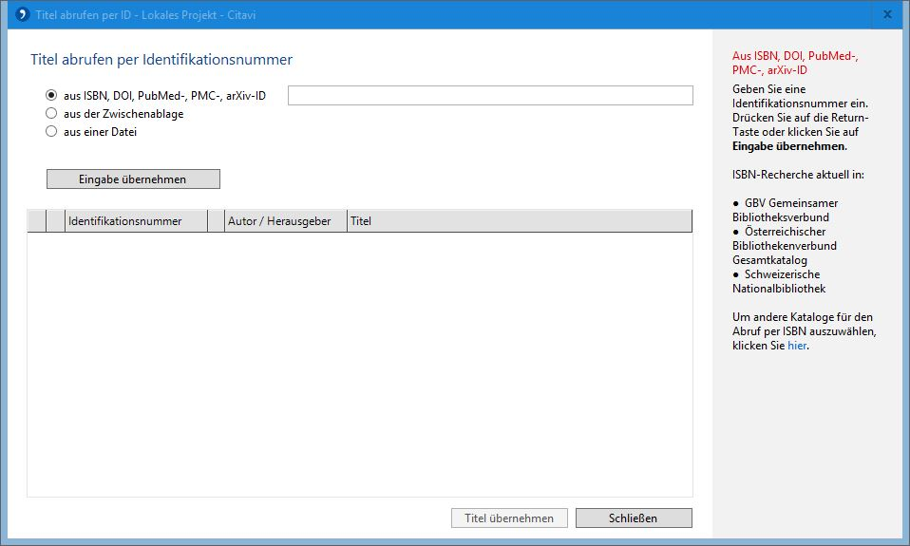
Import – per ISBN
3
Klick auf „ISBN, DOI, andere ID“
ISBN eingeben
Eingabe übernehmen
Titel übernehmen

Slide 17
Import – per Citavi-Picker
3
Mit dem Picker können Sie bibliographische Daten nach Citavi exportieren…
… z.B. Bücher, anhand erkannter ISBN…
… aus Bibliothekskatalogen…
… oder von Internetseiten.
Artikel/Zeitschriftenaufsätze anhand…
… des DOI
… der Pub.-Med.-ID…
… oder Webseiten (Voraussetzung: ausreichende Metadaten der Webseite sind vorhanden)
Notes:
Export aus Katalogen, Fachdatenbanken einzeln aufführen?!
Grüne Häkchen nur bei geöffnetem Citavi-Projekt, oder auch so? (An anderen Rechnern vermutlich nicht)

Slide 18
Import – per Citavi-Picker
3
Suchen Sie einen Titel in einem Online-Katalog und öffnen Sie die Titeldatenanzeige.
Bei installiertem Citavi-Picker können nun bei vielen Titeln die bibliographischen Daten des Werks direkt in das im Hintergrund geöffnete Citavi-Projekt exportiert werden. Dies funktioniert per Klick auf das Picker-Symbol hinter der ISBN.
An den grünen Häkchen erkennen Sie, ob Sie den Titel schon nach Citavi übertragen haben.
Notes:
Export aus Katalogen, Fachdatenbanken einzeln aufführen?!
Grüne Häkchen nur bei geöffnetem Citavi-Projekt, oder auch so? (An anderen Rechnern vermutlich nicht)

Slide 19
Die wichtigsten Dokumententypen
3
Mono-graphien
Sammel-werke
Beitrag in…
Zeitschriftenaufsatz

Slide 20
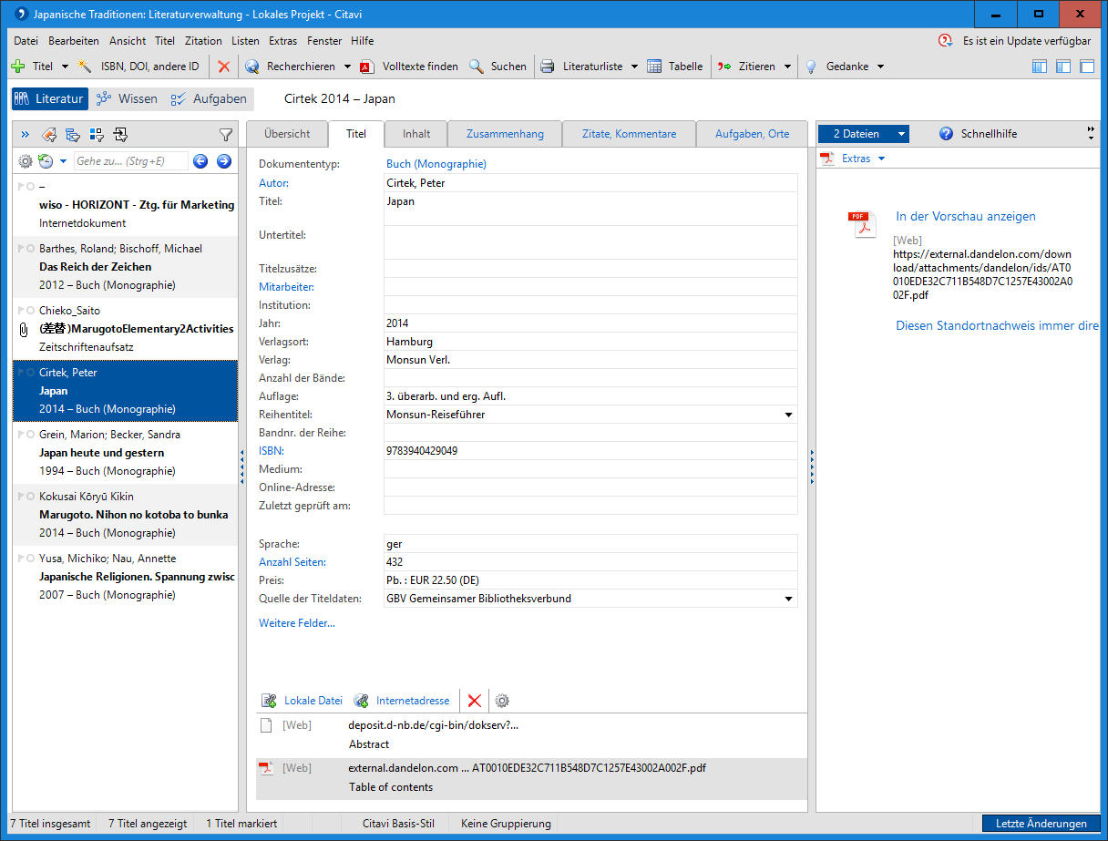
Monographien
3
Der Reiter „Titel“ enthält die bibliographischen Daten eines Werkes.
Die Schnellhilfe enthält Hinweise, wie die Felder auszufüllen sind.
Der jeweils aktivierte Titel ist blau unterlegt.

Slide 21
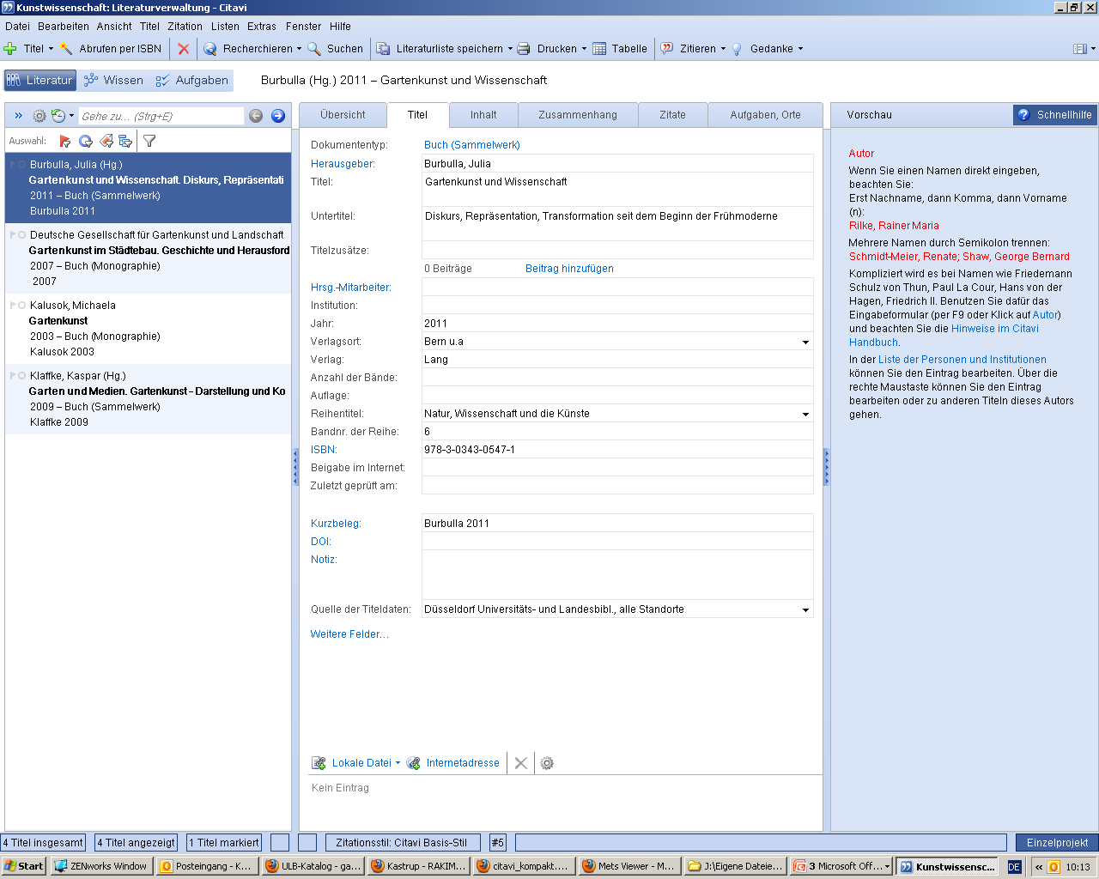
Sammelwerke
3
Zunächst das Buch wie gewohnt aufnehmen.
Anschließend den einzelnen Beitrag über den Link „Beitrag hinzufügen“ aufnehmen.

Slide 22
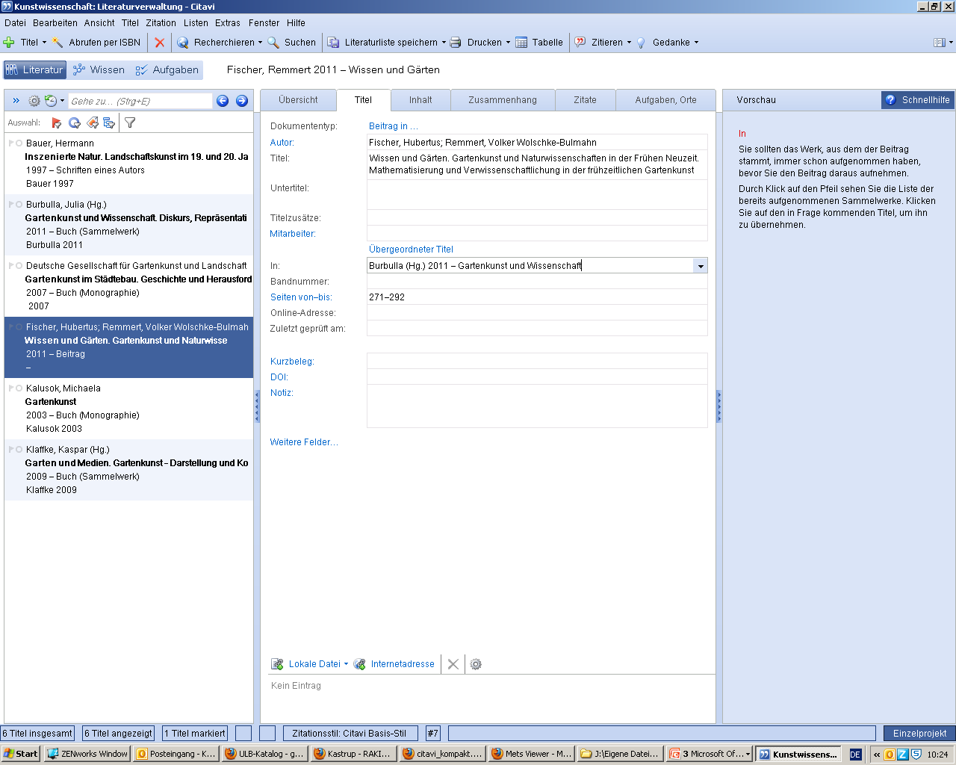
Beitrag aus einem Sammelwerk
3
Die Felder Autor, Titel, Seitenzahl etc. ausfüllen und das übergeordnete Werk aus der Liste auswählen

Slide 23
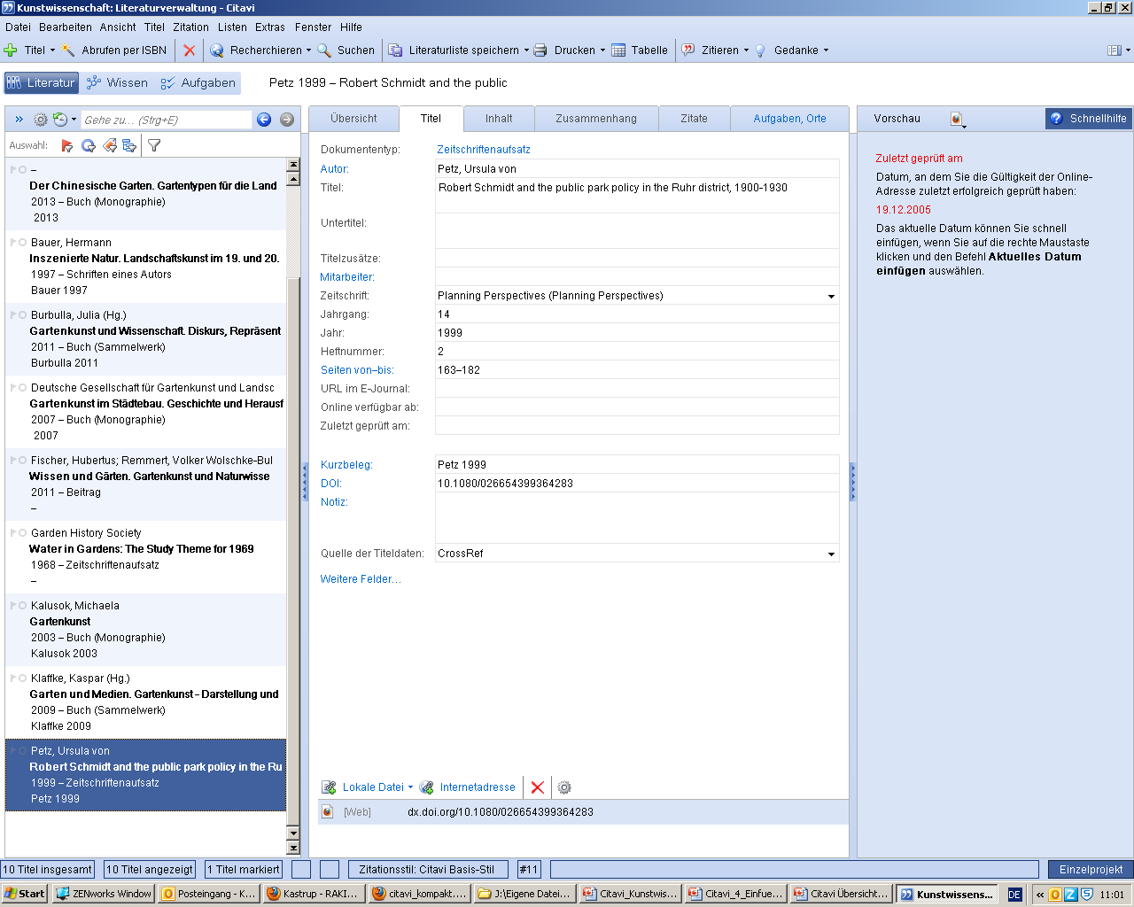
Zeitschriftenaufsatz
3
Daten manuell eingegeben oder
Daten-Import via DOI (bzw. Pub. Med.-ID)

Slide 24
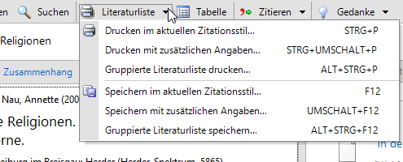
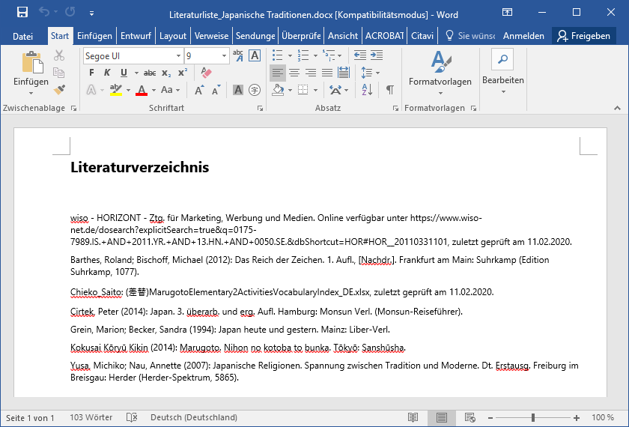
Zwischenergebnis: Literaturliste
3
Möchten Sie eine Liste der bereits gesammelten und gesichteten Literatur erstellen, ist das über die Funktion „Literaturliste“ (dann „Speichern im aktuellen Zitationsstil) möglich.
Sie kann jederzeit erstellt werden und dient zur Übersicht der bereits importierten Literatur.

Slide 25
Wissen organisieren
4
Teil 1: Gliederung anlegen
Teil 2: Inhalte aufbereiten
Teil 3: Zitate etc. aufnehmen
… manuell aufnehmen
… aus einer PDF-Datei

Slide 26
Eine Gliederung anlegen
4
In den Programmteil Wissensorganisation wechseln
Klick auf
Neue Kategorie (= Kapitel) oder Subkategorie ( = Unterkapitel) anlegen
Verwendung:
Gliederung der eigenen Hausarbeit; zur direkten Übersicht, welche Titel und Zitate in der eigenen Arbeit wo verwendet werden können. Die Zahlen in den Klammern geben an, wie viele Zitate schon der Kategorie hinzugefügt worden sind.

Slide 27
Organisieren – Inhalte aufbereiten
4
PDF-Dokument anhängen
Der Reiter „Inhalt“
Der Reiter „Zusammen-hang“

Slide 28
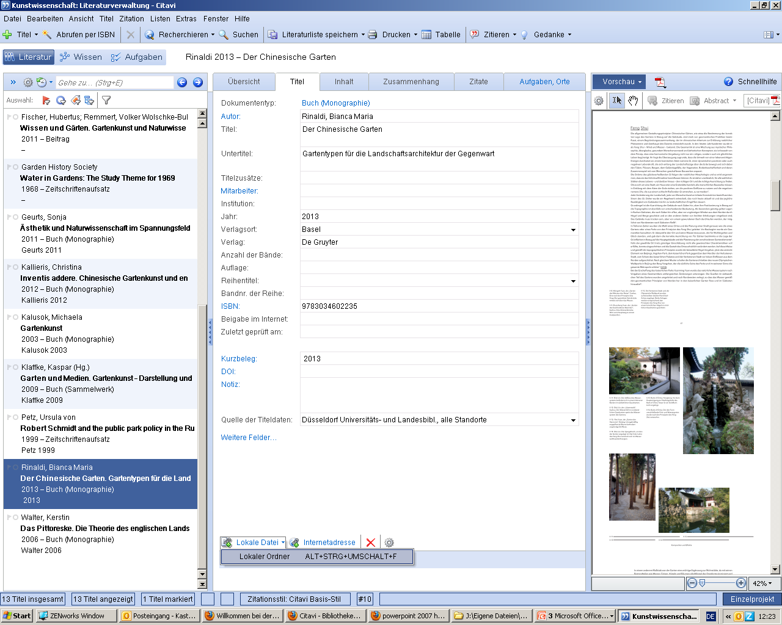
PDF-Dokumente anhängen
4
Im Reiter „Titel“ kann ein PDF-Dokument angehängt werden (z.B. aus lokaler Datei)
Angehängtes PDF in der Vorschau

Slide 29
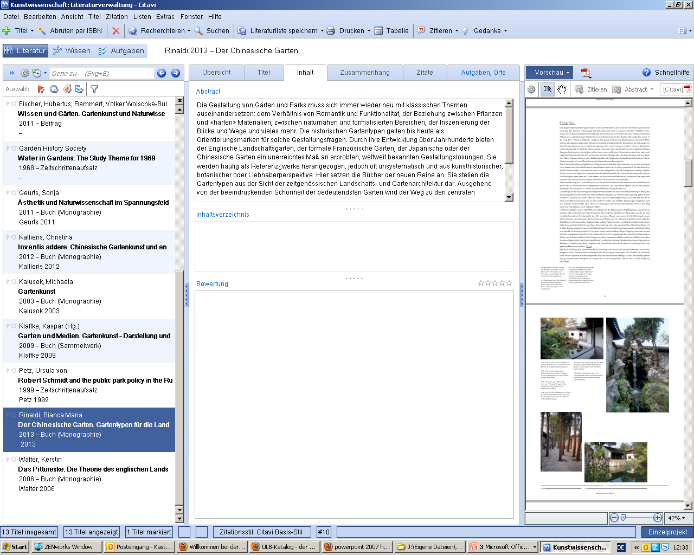
Der Reiter „Inhalt“
4
An dieser Stelle können Abstracts, Inhaltsverzeichnisse, oder auch Bewertungen festgehalten werden

Slide 30
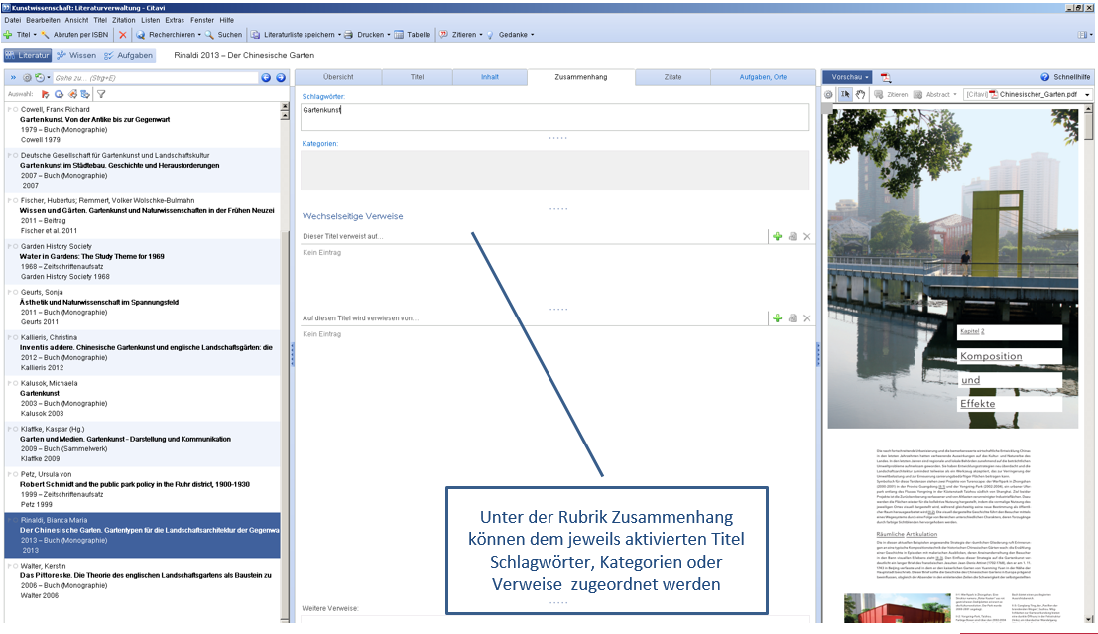
Der Reiter „Zusammenhang“
4

Slide 31
Zitate aufnehmen
4
Manuell aufnehmen
Aus einer PDF-Datei

Slide 32
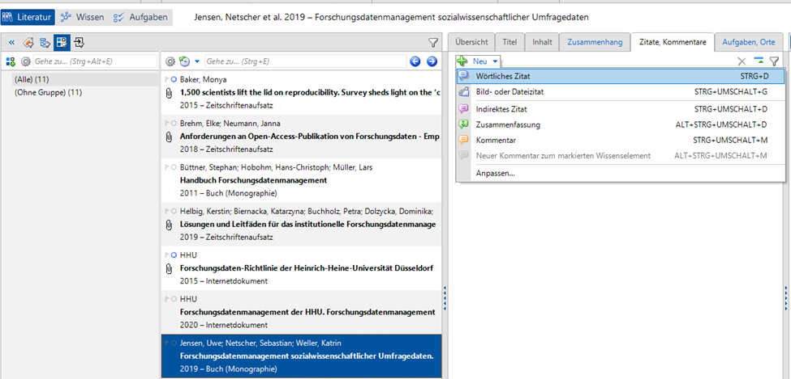
Zitate manuell aufnehmen
4
Unter dem Reiter „Zitate, Kommentare“ auf „Neu“ klicken und gewünschten Nachweistyp auswählen z.B. „Wörtliches Zitat“

Slide 33
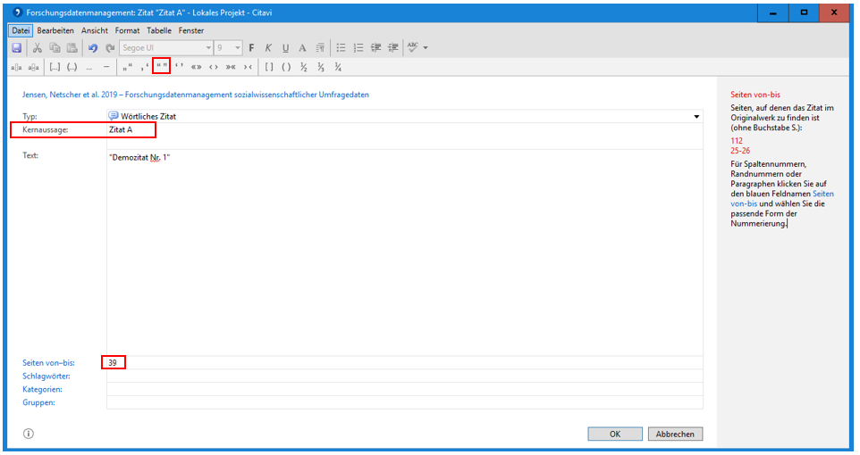
Zitate manuell aufnehmen
4
Das wörtliche Zitat ins Textfeld eintragen
Die Seitenzahl des Zitats festhalten
Das Zitat markieren und mit den passenden Anführungszeichen versehen (obere Menüleiste)
Unter der Kernaussage einen Titel (wenn gewünscht) für das Zitat vergeben

Slide 34
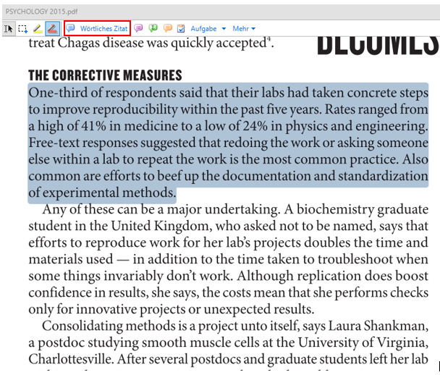
Zitat aus einer PDF-Dateien aufnehmen
4
Aus einer im Projekt hinterlegten PDF-Datei können Sie direkt zitieren
Dazu die zu zitierende Stelle markieren
In der oberen Leiste „Wörtliches Zitat“ auswählen
Notes:
Siehe Folie 18, Beschreibung für die selbe Tätigkeit?
Oder besser markieren der Textstelle und anschließend an Citavi senden!

Slide 35
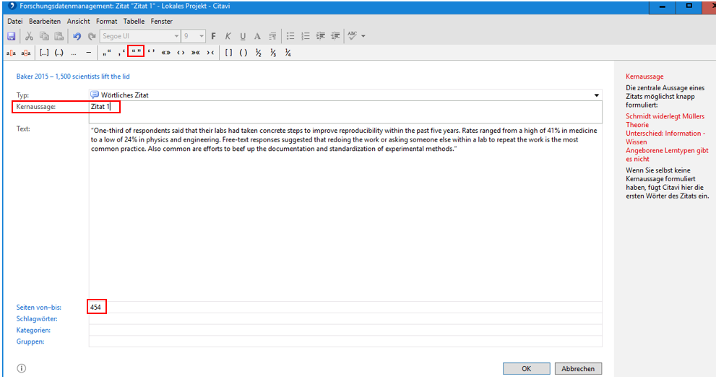
Zitat aus einer PDF-Dateien aufnehmen
4
Der Text für das Zitat wird direkt aus der PDF-Datei übernommen.
Nur noch die Seitenzahl festhalten, die Anführungszeichen auswählen und ggf. einen Titel für das Zitat vergeben.
(Bei Bedarf kann eine Kategorie vergeben werden, um festzuhalten an welcher Stelle das Zitat später Verwendung finden soll.)
Notes:
Siehe Folie 18, Beschreibung für die selbe Tätigkeit?
Oder besser markieren der Textstelle und anschließend an Citavi senden!

Slide 36
Aufgaben planen
5
Teil 1: Festlegen
Teil 2: Eigene definieren
Teil 3: Aufgabenübersicht

Slide 37
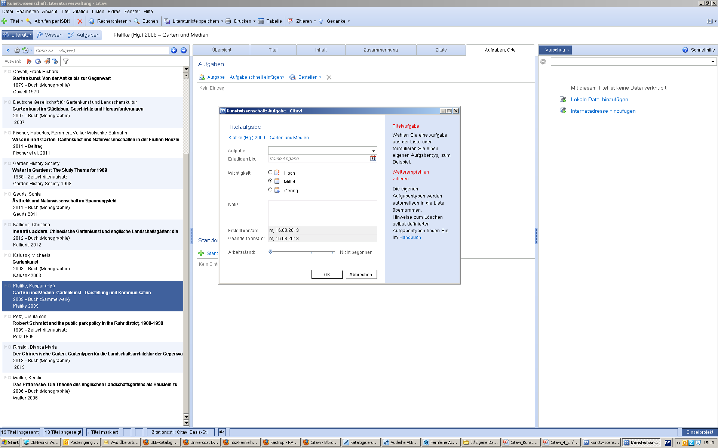
Aufgaben festlegen
5
Jedem Titel können Aufgaben zugeordnet werden: Entleihen, kopieren, zurückbringen etc.
Es können ebenso eigene Aufgaben definiert werden
Einzelne Aufgaben können mit einem Erledigungsdatum versehen werden.
Bei Bedarf können Prioritäten festgelegt werden

Slide 38
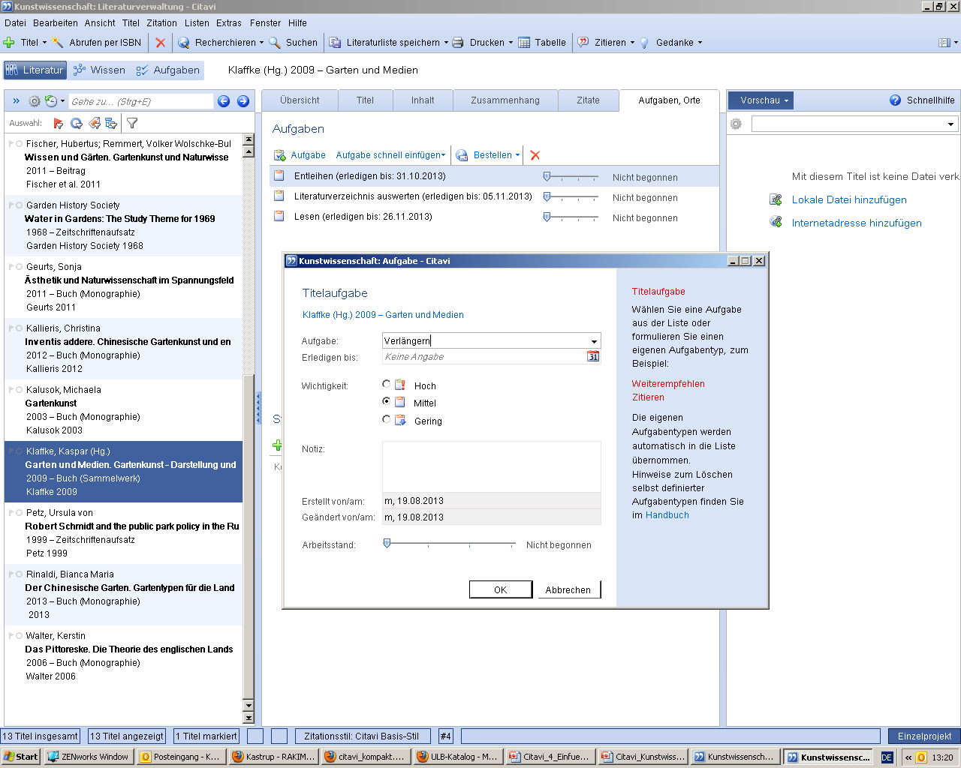
Eigene Aufgaben definieren
5
Aufgabe eintragen

Slide 39
Aufgabenübersicht
5
Unter dem Programmteil Aufgabenplanung erhalten Sie eine Übersicht der angelegten Aufgaben und können diese in Form einer Liste ausdrucken
Druckfunktion

Slide 40
Zitieren
6
Teil 1: Zitationsstil
Zitationsstil wählen
Zitationsstil bearbeiten
Zitationsstil neu erstellen
Teil 2: Zitieren im eigenen Dokument
Mit dem Word-Add-In
Mit dem Publikationsassistenten

Slide 41
Zitieren – Zitationsstil
6
Stil wählen
Stil bearbeiten
Stil neu erstellen

Slide 42
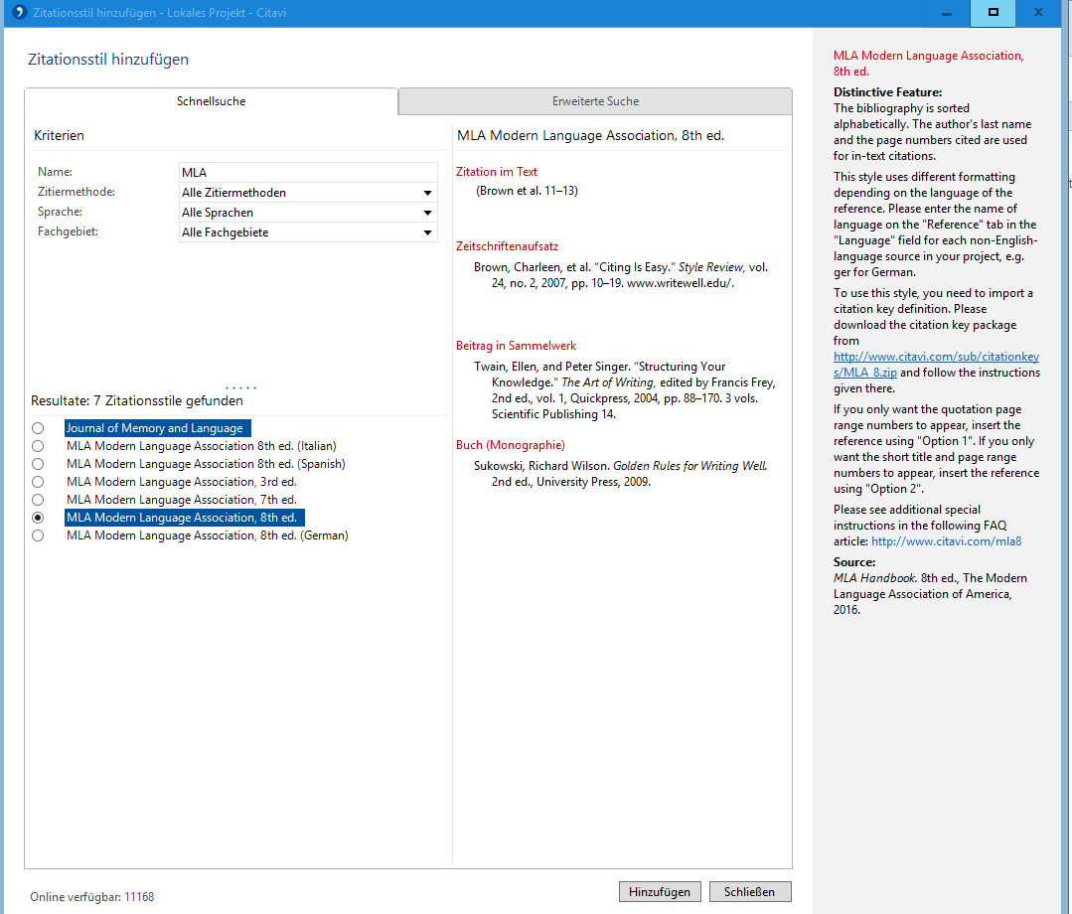
Einen bekannten Zitationsstil suchen
6
Wählen Sie die folgenden Punkte: „Zitation“, „Zitationsstile“ und „Zitationsstil wechseln“ (über das grüne Pluszeichen nach einem bekannten Zitationsstil z.B. MLA suchen)
Name des gewünschten Stils
Vorschau auf den gewählten Stil
Auswahl des jeweiligen Stils
Auswahl mit „Hinzufügen“ bestätigen

Slide 43
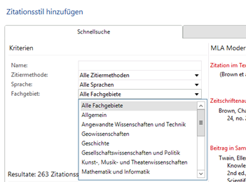
Zitationsstil nach Fachgebiet suchen
6
Kennen Sie den Namen des von Ihnen benötigten Zitationsstils nicht, können Sie z.B. die Zitationsstile eines Faches wählen und anhand der dort hinterlegten Auswahl an Stilen einen für Sie passenden Stil wählen (Abgleich der eigenen Vorgaben mit der jeweiligen Vorschau des Stils)

Slide 44
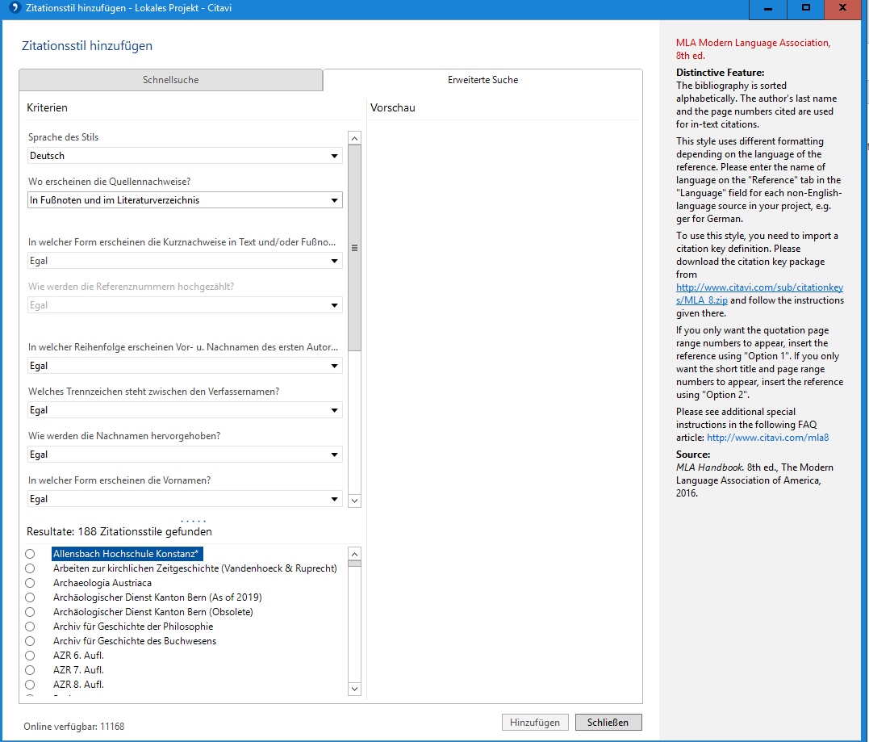
Zitationsstil über die erweiterte Suche finden
6
Kennen Sie den Namen Ihres Zitationsstils nicht Sie über die erweiterte Suche nach einem für Sie passenden Stil suchen
Dazu einfach Schritt für Schritt die Kriterien Ihres Stils auswählen.
Citavi filtert dann aus den vorhandenen Zitationsstilen anhand der Kriterien einen passenden Stil für Sie heraus
Stil am Schluss mit „Hinzufügen“ übernehmen

Slide 45
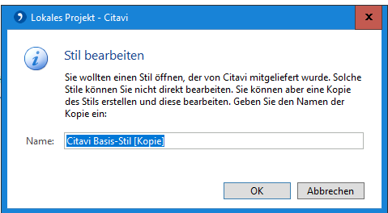
Vorhandenen Zitationsstil bearbeiten
6
Unter „Zitation“, „Zitationsstile“, „Zitationsstile“ den Punkt „Stil bearbeiten“ aufrufen
Den zu bearbeitenden Stil markieren und „Markierten Stil überarbeiten“ wählen
Citavi legt nun eine Kopie des gewählten Zitationsstils an, den Sie nach Ihren Vorgaben verändern können.
Der Ursprungsstil bleibt dabei erhalten
Den Vorgang mit „OK“ bestätigen

Slide 46
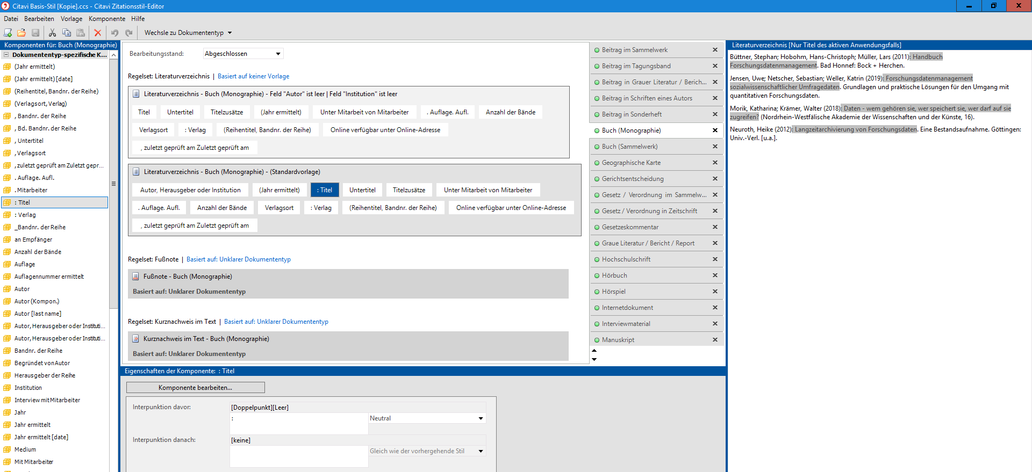
Einzelne Teile eines Zitationsstils verändern
6
Den zu verändernden Dokumententyp wählen (ggf. muss jeder Dokumententyp separat bearbeitet werden
Dann die zu veränderten Komponenten (z.B. Titel, Autor etc.) wählen
Die Bearbeitung erfolgt über den Punkt „Komponente bearbeiten“
Die Interpunktion des Stils kann im gleichnamigen Feld angepasst werden

Slide 47
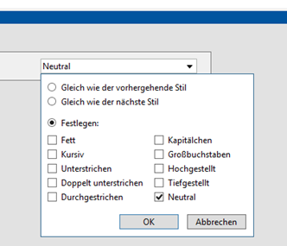
Vorhandenen Zitationsstil bearbeiten
6
Über die Vorschau werden die Änderungen direkt angezeigt
Nun kann die Komponente durch Setzen eines oder mehrerer Häkchen verändert werden
Abschließend die Auswahl mit „OK“ bestätigen

Slide 48
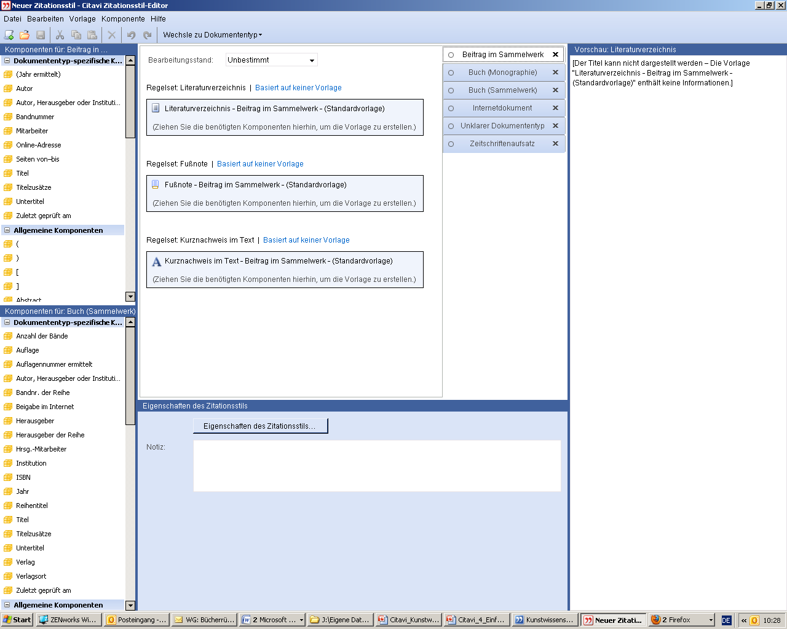
Einen Zitationsstil neu erstellen
6
Unter „Zitation“, „Zitationsstile“, „Zitationsstil bearbeiten“ den Punkt „Neuen Stil entwickeln“ wählen
Dann im Vorlagen-Formular die benötigten Dokumententypen durch verschieben der einzelnen Komponenten bearbeiten sowie die vorgegebene Interpunktion einfügen und ggf. weitere Vorgaben umsetzen
Pro verwendetem Dokumenttyp muss ein Regelset für den Kurznachweis und das Literaturverzeichnis erstellt werden
Die benötigten Komponenten einfach ins Regelset ziehen, die Interpunktion festlegen und ggf. weitere Änderungen über die Funktion „Komponente bearbeiten“ vornehmen

Slide 49
Zitieren mit…
6
dem
Word-Add-In
dem
Publikations-Assistenten

Slide 50
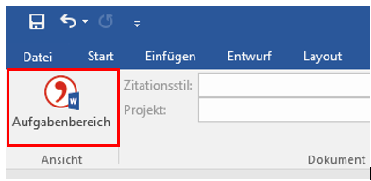
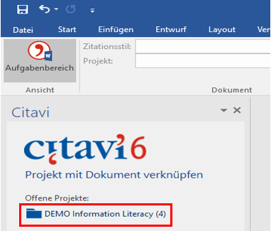
Zitieren mit dem Word-Add-In
6
Zum Einfügen von Referenzen und Zitaten starten Sie zunächst ein neues Word-Dokument. Das Word-Add-In finden Sie oben in der Bildschirmmitte
Dann links oben den Punkt „Aufgabenbereich auswählen“
Über den Punkt „Projekt mit Dokument verknüpfen“ gewünschtes Projekt auswählen.

Slide 51
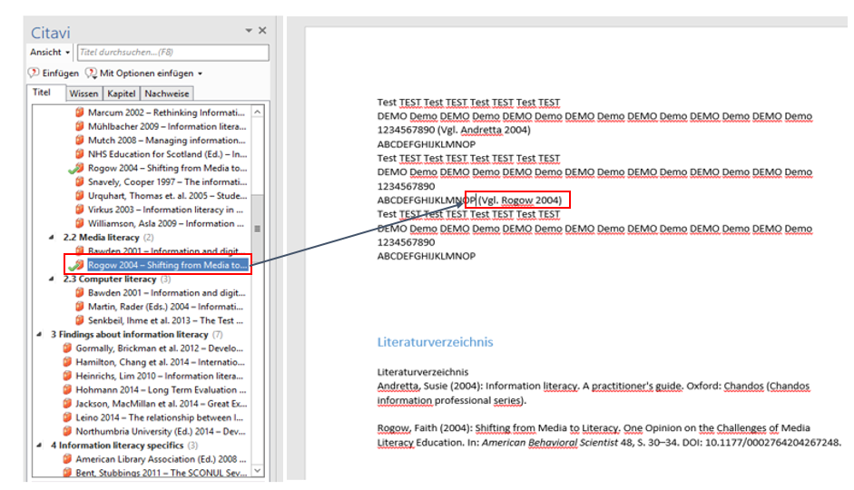
Word-Add-In – Referenzen einfügen
6
Zum Einfügen einer Referenz im eigen Text den Cursor an die entsprechende Stelle setzen
Aus der Liste die gewünschte Referenz auswählen und per Doppelklick einfügen
Der Kurznachweis wird eingefügt (je nach Zitationsstil im Text oder in der Fußnote)
Am Ende des Dokuments wird darüber hinaus automatisch das Literaturverzeichnis erstellt und angehängt

Slide 52
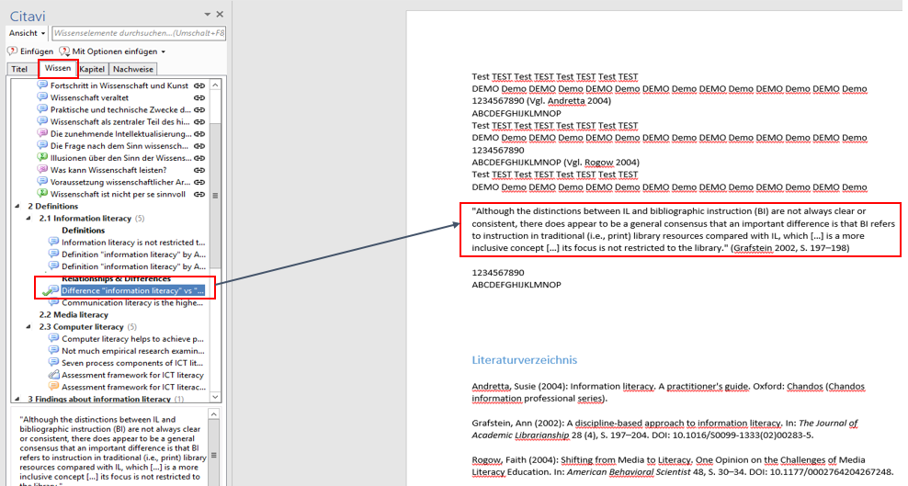
Word-Add-In – Zitate einfügen
6
Die Zitate finden Sie unter dem Reiter „Wissen“
Auch hier den Cursor an die Stelle im Dokument setzen, an der das Zitat eingefügt werden soll
Das Zitat aus der Übersicht auswählen und per Doppelklick in den eigenen Text übernehmen
Das Zitat wird übernommen, der Kurznachweis eingefügt und der Nachweis im angehängten Literaturverzeichnis ergänzt

Slide 53
Zitieren mit dem Publikationsassistenten (für Open-Office-Anwender)
6
Starten Sie den Publikationsassistenten unter „Zitation“, „Publikationsassistent“ und legen Sie ihn neben Ihr Dokument
Schreiben Sie nun Ihren Text und fügen Sie Literaturverweise per Klick aus Citavi ein oder direkt ganze Zitate samt Quellenangabe
Zunächst werden Platzhalter eingefügt
Abschließend formatieren Sie Ihr Dokument (Zitation, Publikation formatieren, Dokument auswählen…), dabei werden die Kurznachweise gemäß dem Zitationsstil dargestellt und das Literaturverzeichnis automatisch am Ende des Dokuments ergänzt

Slide 54
Support / Hilfe
7

Slide 55
Support / Hilfe
7
Citavi-Schulungen der ULB:
https://www.ulb.hhu.de/kompetenzen-erwerben/schulungen-und-beratung/schulungen/wissen-organisieren/literaturverwaltung-mit-citavi.html
ULB-Kompass-Modul „Zitieren statt plagiieren“:
https://ilias.hhu.de/ilias/ilias.php?baseClass=ilSAHSPresentationGUI&ref_id=780169
Citavi Support: Hilfreiche Videos und weitere Informationen rund um Citavi
https://www.citavi.com/de/support/uebersicht

